Slide 1

Урок-змагання
Узагальнення з теми:
«Пряма мова.Діалог»

Slide 2

Пряма мова – це…
1
Слова автора вказують на…
2
Репліка -це…
3
Діалог-це…
4
Непряма мова – це…
5
Пряма мова береться в …
6

Slide 3

:«
».
…Так дітоньки…сказав поважно Лис Микита.
А
П
«
»,-
.
Звірі зраділи …Так ти будеш царем?
П
а
Лис подумав…Сьогодні гарна пора для полювання…
«
!»-
.
П
а
:«
!»
От добрий і премудрий цар!..вигукнули звірі.
А
П
«
?»-
.
Лис перший заговорив до звірів…Любі мої,не бійтеся мене!
П
а
:«
?»
Як це йому вдалося нас обдурити?...питали один одного звірі.
А
П

Slide 4

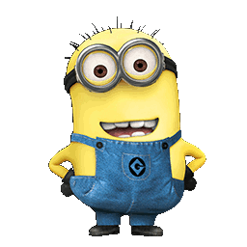
Створіть діалог на тему :«Мій улюблений мультфільм »
Створіть діалог на тему: «Моя улюблена пісня»

